Slide 1
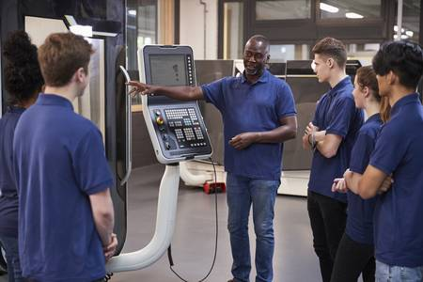
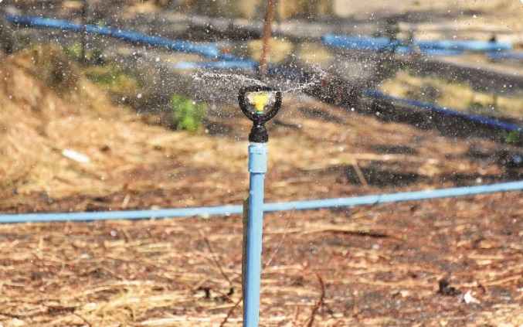
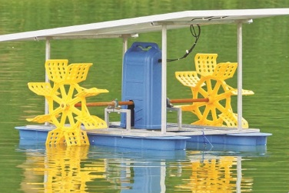
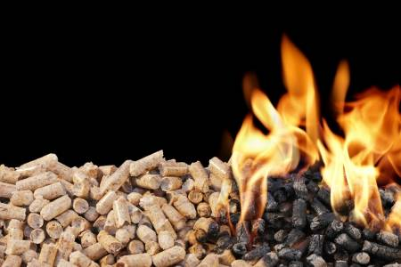
เทคโนโลยี
(การออกแบบและเทคโนโลยี)
ชั้นมัธยมศึกษาปีที่ ๓

Slide 2
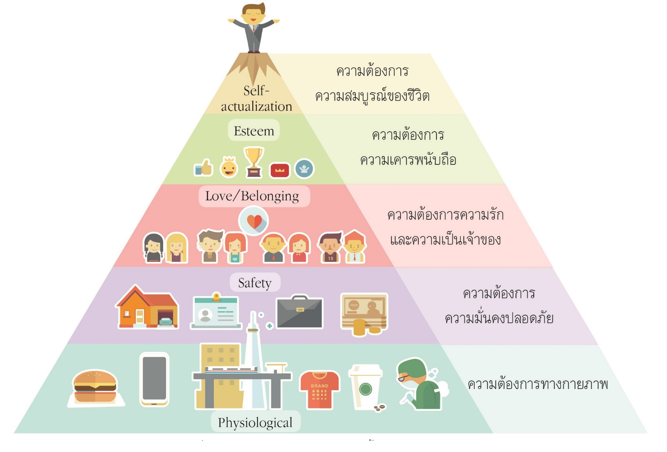
เทคโนโลยี (การออกแบบและเทคโนโลยี) ชั้นมัธยมศึกษาปีที่ 3
ความต้องการและการแก้ปัญหาของมนุษย์สู่การเปลี่ยนแปลงของเทคโนโลยี
ทฤษฎีความต้องการตามลำดับขั้นของมาสโลว์

Slide 3
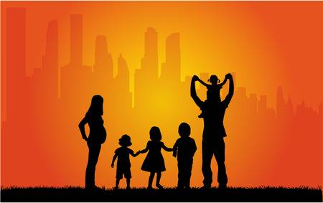
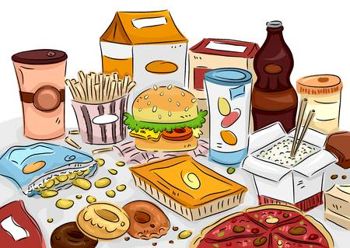
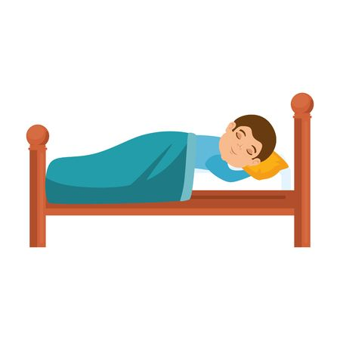
เทคโนโลยี (การออกแบบและเทคโนโลยี) ชั้นมัธยมศึกษาปีที่ 3
ความต้องการทางกายภาพ
เป็นความต้องการพื้นฐานของมนุษย์
เพื่อความอยู่รอด
การดำรงอยู่
และการสืบพันธุ์
อาหารและน้ำ
การพักผ่อนและ
การนอนหลับ
เครื่องนุ่งห่ม
สิ่งป้องกันจาก
สภาพอากาศ
ที่อยู่อาศัย

Slide 4
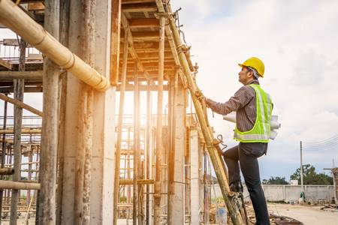
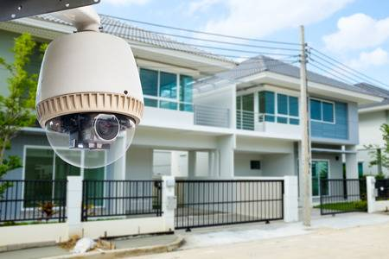
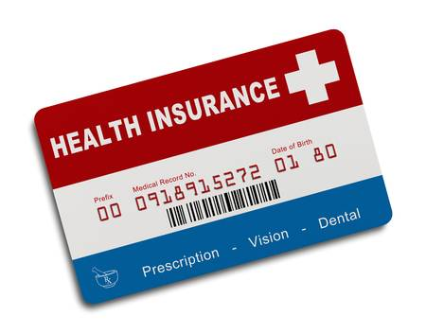
เทคโนโลยี (การออกแบบและเทคโนโลยี) ชั้นมัธยมศึกษาปีที่ 3
เมื่อความต้องการพื้นฐานอยู่ในระดับเพียงพอแล้ว ความต้องการด้านความมั่นคงและปลอดภัยจะมีอิทธิพลต่อมนุษย์
ความต้องการความมั่นคงปลอดภัย
ความปลอดภัย
ส่วนบุคคล
ความมั่นคงปลอดภัย
ทางทรัพย์สินหรือ
สิ่งของส่วนบุคคล
ความมั่นคงปลอดภัย
ทางสุขภาพและ
ความเป็นอยู่
ความมั่นคงปลอดภัย
ด้านการช่วยเหลือ
กรณีอุบัติเหตุ เจ็บป่วย

Slide 5
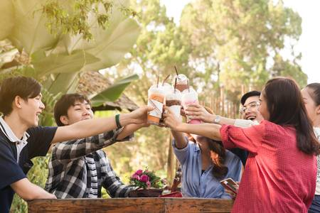
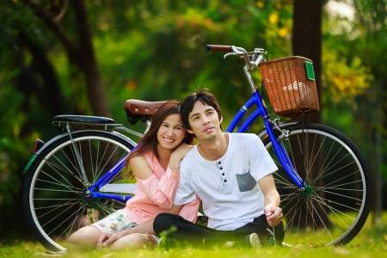
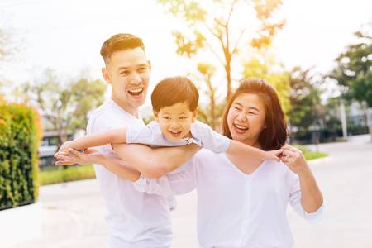
เทคโนโลยี (การออกแบบและเทคโนโลยี) ชั้นมัธยมศึกษาปีที่ 3
เมื่อความต้องการพื้นฐานและความมั่นคงปลอดภัย อยู่ในระดับเพียงพอแล้ว ต่อมาคือความต้องการความรักและความเป็นเจ้าของ
ความต้องการความรักและความเป็นเจ้าของ
ความเป็นเพื่อนฝูง
หรือมิตรภาพ
ความใกล้ชิด สนิทสนม
และความรัก
ความเป็นครอบครัว

Slide 6
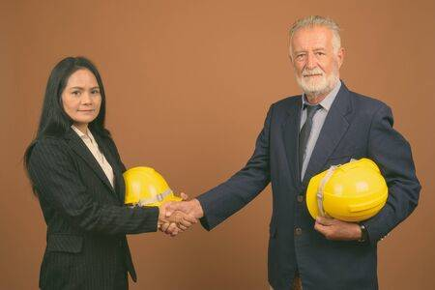
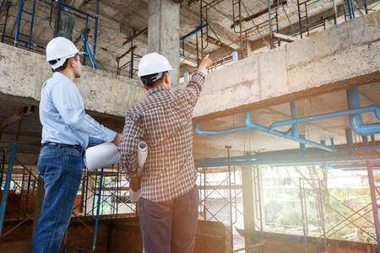
เทคโนโลยี (การออกแบบและเทคโนโลยี) ชั้นมัธยมศึกษาปีที่ 3
มนุษย์ทุกคนต้องการเป็นที่ยอมรับ เคารพนับถือ ได้รับเกียรติ แสดงถึงการยอมรับและ
เห็นคุณค่าโดยคนอื่น โดยจะเป็นการกระทำในลักษณะต่าง ๆ ซึ่งจะส่งผลให้เกิดความภาคภูมิใจในตนเอง
ความต้องการความเคารพนับถือ
การทำประโยชน์เพื่อให้รู้สึกว่าตนเองมีคุณค่า
การแสวงหาสถานะ
การยอมรับ ความมีชื่อเสียง
ต้องการความแข็งแกร่ง ความสามารถ ความเชี่ยวชาญ ความมั่นใจในตนเอง
และความมีอิสระ

Slide 7
เทคโนโลยี (การออกแบบและเทคโนโลยี) ชั้นมัธยมศึกษาปีที่ 3
เมื่อได้รับการตอบสนองความต้องการจากระดับต่าง ๆ ในข้างต้นอย่างดีแล้ว “อะไรที่บุคคลเป็นได้ เขาต้องเป็น” คือศักยภาพสูงสุดที่ตระหนักได้
การเลือกคู่ครอง
การเป็นผู้ปกครอง การเป็นหัวหน้า หรือเป็นผู้นำ
ความต้องการความสมบูรณ์ของชีวิต
การปรับใช้ความรู้และความสามารถที่มี
การทำให้บรรลุเป้าหมาย
การแสวงหาความสุข

Slide 8
เทคโนโลยี (การออกแบบและเทคโนโลยี) ชั้นมัธยมศึกษาปีที่ 3
ความต้องการของมนุษย์ในทุกระดับ
เกิดประเด็นคำถามต่าง ๆ
เกิดการแสวงหาคำตอบ/แนวทางแก้ไข
เพื่อให้ได้มาซึ่งผลลัพธ์ที่สนอง
ความต้องการได้
การทดลอง
การบันทึก
การหาเหตุผล
การต่อยอดความคิด
การปรับปรุงให้ดีขึ้น

Slide 9
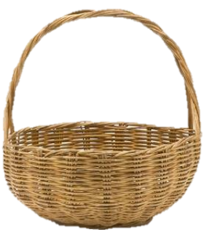
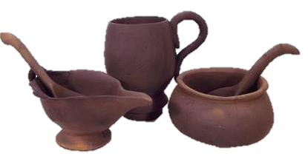
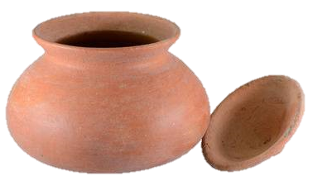
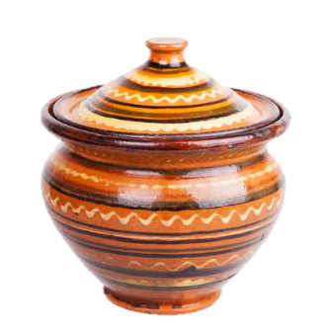
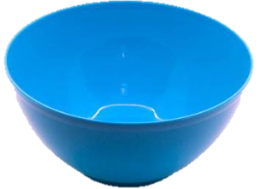
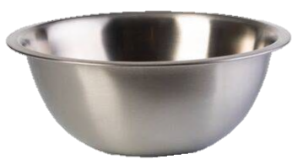
เทคโนโลยี (การออกแบบและเทคโนโลยี) ชั้นมัธยมศึกษาปีที่ 3
ตัวอย่างของการเปลี่ยนแปลง : ภาชนะใส่อาหารและน้ำ
กะลามะพร้าว
เครื่องจักสาน
การปั้นดินขึ้นรูปเป็นภาชนะ
เครื่องปั้นดินเผา
ชามพลาสติก
ชามโลหะ
(สแตนเลส)
เครื่องปั้นดินเผาและเคลือบ

Slide 10
เทคโนโลยี (การออกแบบและเทคโนโลยี) ชั้นมัธยมศึกษาปีที่ 3
ผลของการเปลี่ยนแปลง : ภาชนะใส่อาหารและน้ำ
มีการแบ่งปันหรือแลกเปลี่ยนสินค้ากัน จากครัวเรือนสู่ชุมชน สังคม
และสู่การข้ามดินแดน
เกิดการแลกเปลี่ยนจนกลายเป็นการค้า
ทำให้สังคมมีภาชนะที่ใช้ในการใส่อาหารดีขึ้น สะอาดขึ้น สามารถชำระล้างเพื่อนำกลับมาใช้ใหม่ได้
ทำให้เกิดการประยุกต์ศาสตร์ต่าง ๆ มาพัฒนาผลผลิตด้านการผลิตภาชนะ
ในรูปแบบที่หลากหลายมากขึ้น เช่น ปิ่นโต หม้อหุงข้าว

Slide 11
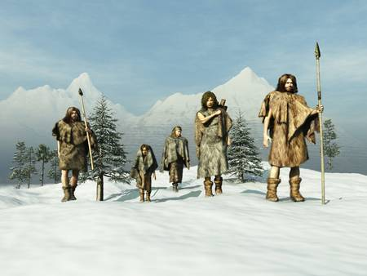
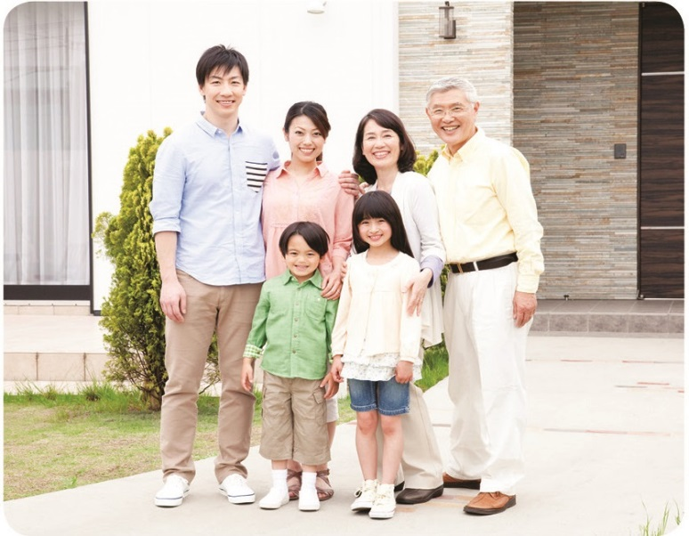
เทคโนโลยี (การออกแบบและเทคโนโลยี) ชั้นมัธยมศึกษาปีที่ 3
ตัวอย่างของการเปลี่ยนแปลง : เครื่องนุ่งห่ม
ใช้หนังสัตว์มาห่อหุ้มร่างกาย
นำผลผลิตของพืชพันธุ์
มาแปรรูปโดยทอเป็นผ้า

Slide 12
เทคโนโลยี (การออกแบบและเทคโนโลยี) ชั้นมัธยมศึกษาปีที่ 3
ผลของการเปลี่ยนแปลง : เครื่องนุ่งห่ม
มีเครื่องนุ่งห่มที่หลากหลาย ทำให้สังคมมีทางเลือกมากขึ้น
เกิดการจัดประเภทของเครื่องแต่งกาย เช่น เครื่องแบบทำงาน เครื่องแบบทหารหรือตำรวจ เครื่องแบบนักเรียน เพื่อเกิดการแยกแยะกลุ่มคนที่ต่างภาระหน้าที่ให้ชัดเจนในสังคม
เครื่องแต่งกายประจำท้องถิ่นแสดงให้เห็นถึงเทคโนโลยีสิ่งทอหรือภูมิปัญญาของคนในท้องถิ่น และชุมชนนั้น ๆ ถือเป็นเอกลักษณ์ของชาติ เป็นสมบัติที่ควรบำรุงรักษาและถ่ายทอดสืบต่อไป

